Slide 1
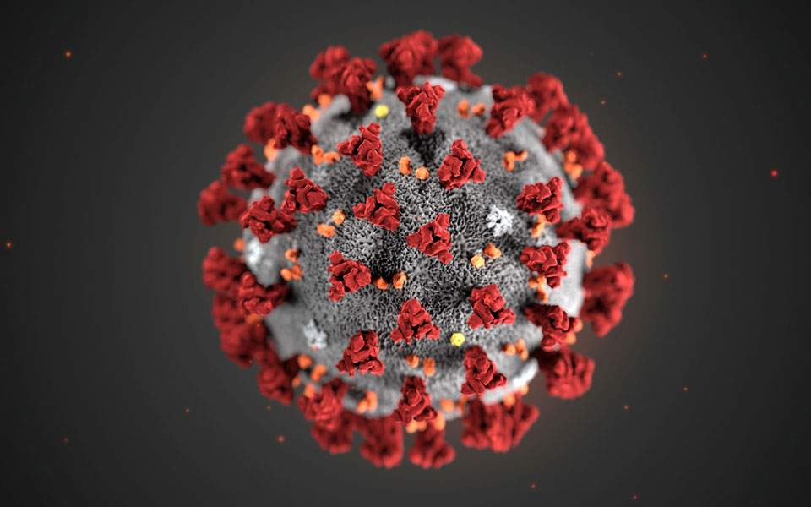
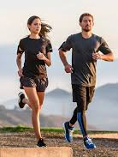
ΑΣΚΗΣΗ & ΚΟΡΩΝΟΪΟΣ

Slide 2
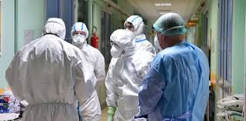

Slide 3
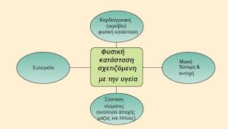
ΦΥΣΙΚΗ ΚΑΤΑΣΤΑΣΗ σχετιζομενη με την υγεια

Slide 4
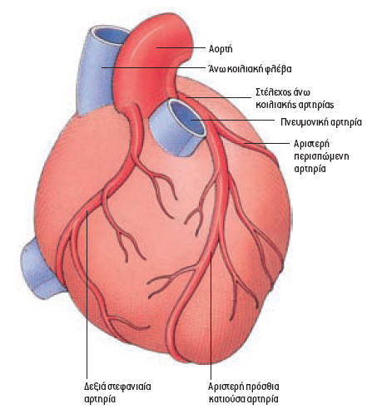

Slide 5
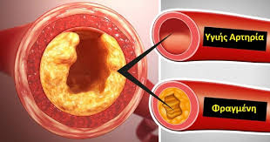

Slide 6
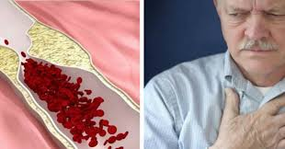

Slide 7

Δεικτησ μαζασ σωματοσ

Slide 8
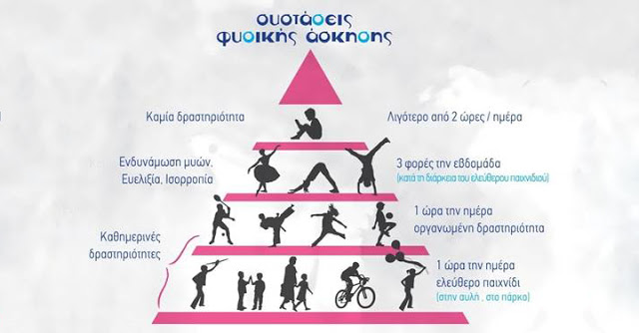

Slide 9
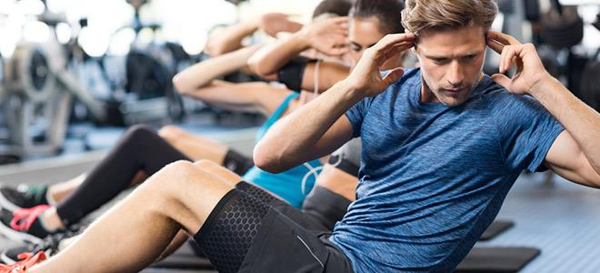
Ετοιμοι για ασκηση ;
Παμε !!!

Slide 10
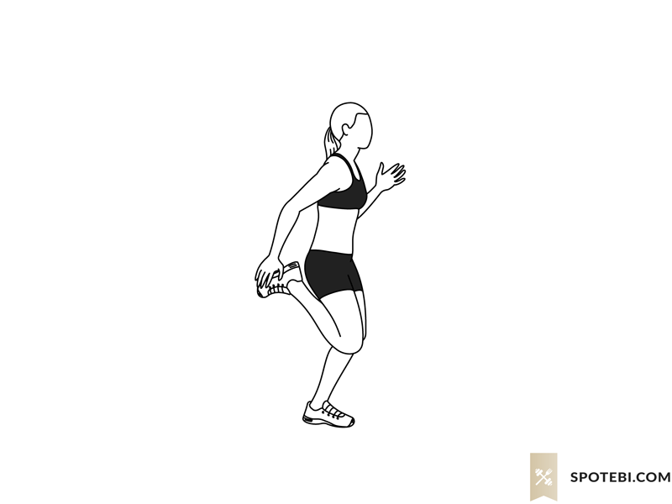
Επιτοπιο τρεξιμο
60 sec

Slide 11
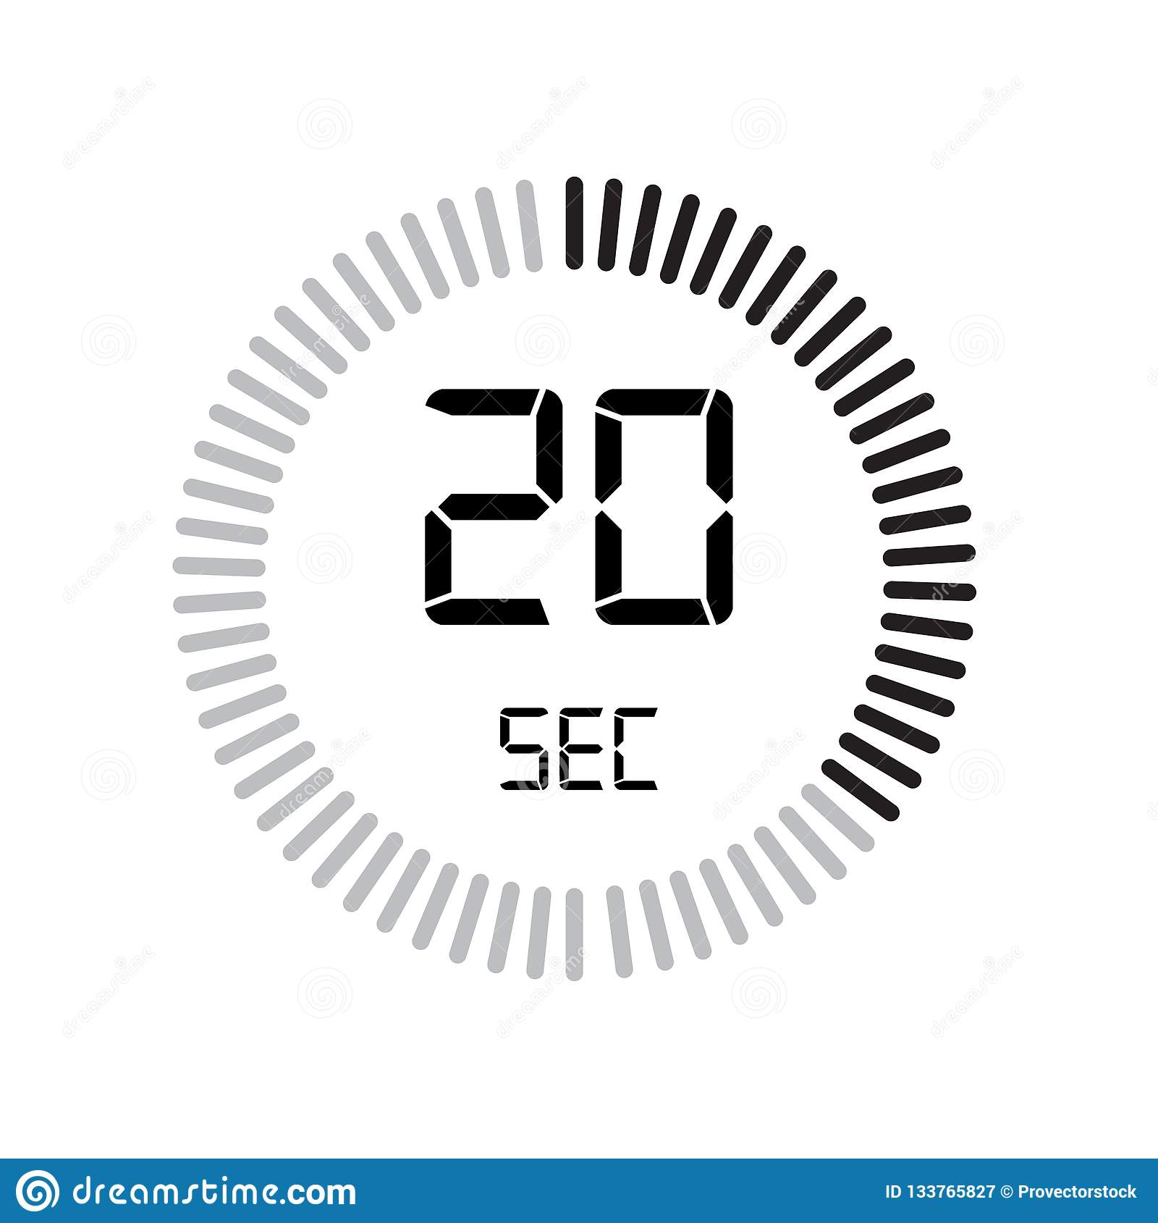

Slide 12
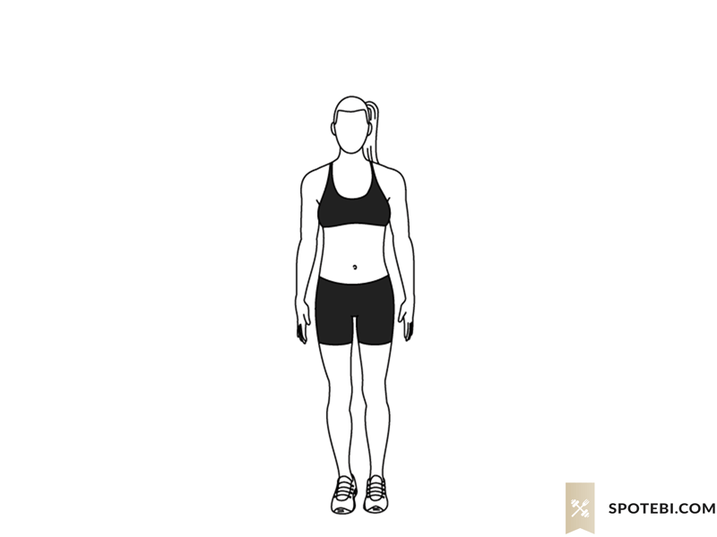
Jumping jugs
30 sec

Slide 14
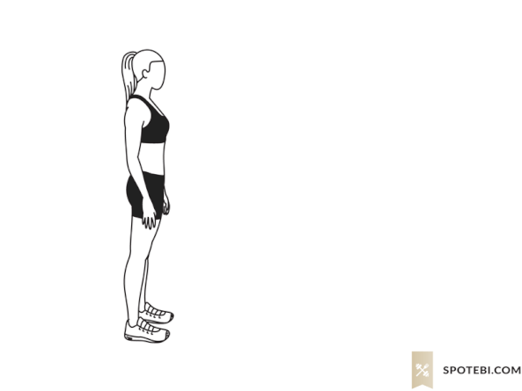
Inchworm
10 x

Slide 16
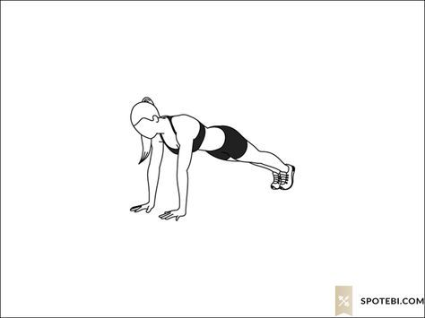
Plank 20 sec

Slide 18
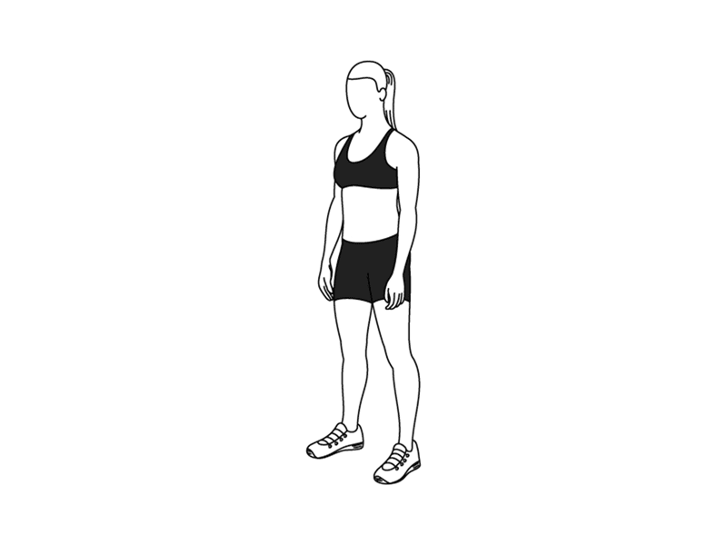
ημικαθισματα / squats 10 χ

Slide 20
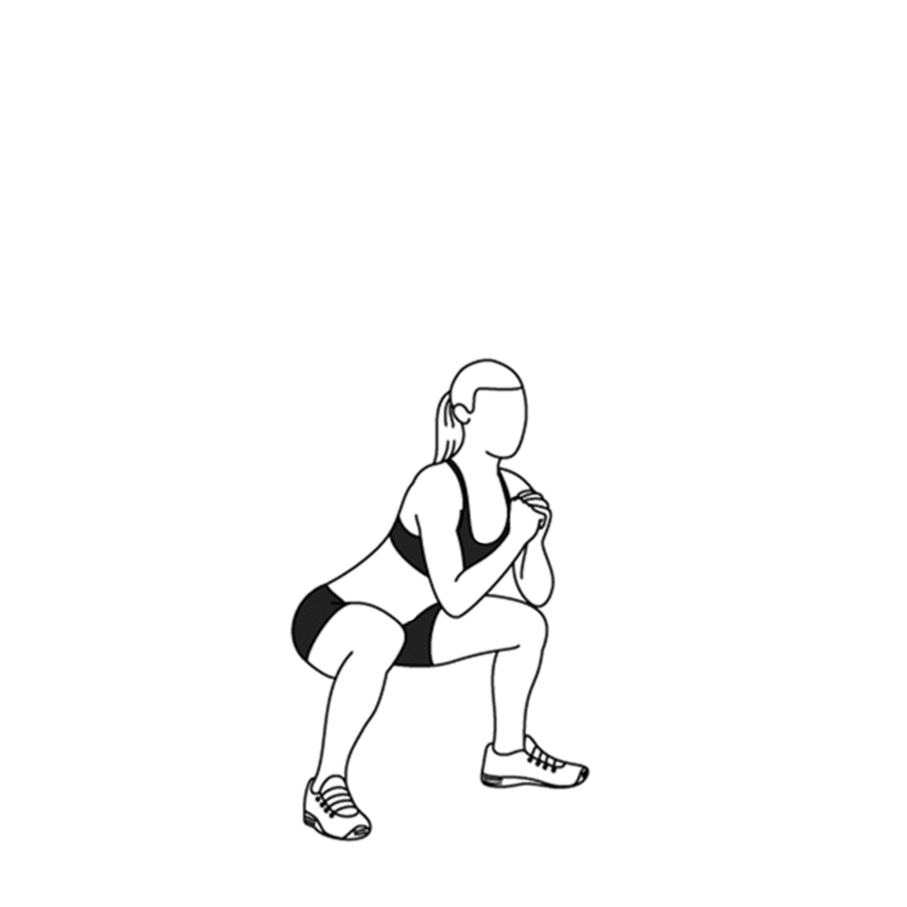
Ημικαθισματα με πλαγιεσ αρσεισ / squats side kicks
5x σε καθε ποδι

Slide 22
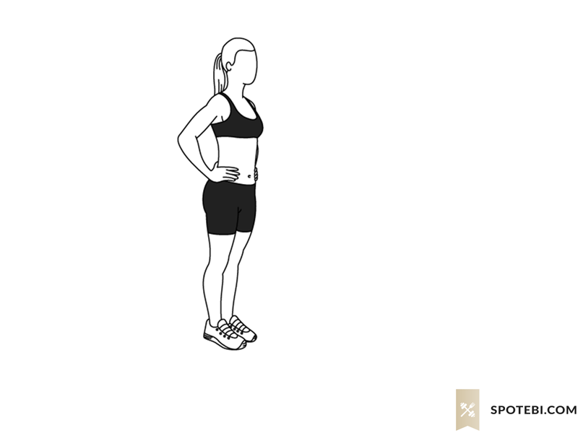
προβολεσ / lunges 5χ +5χ

Slide 24
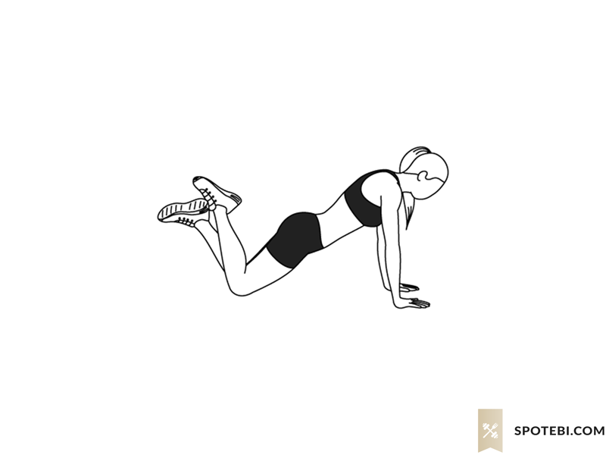
Καμψεισ / push ups 10x

Slide 25
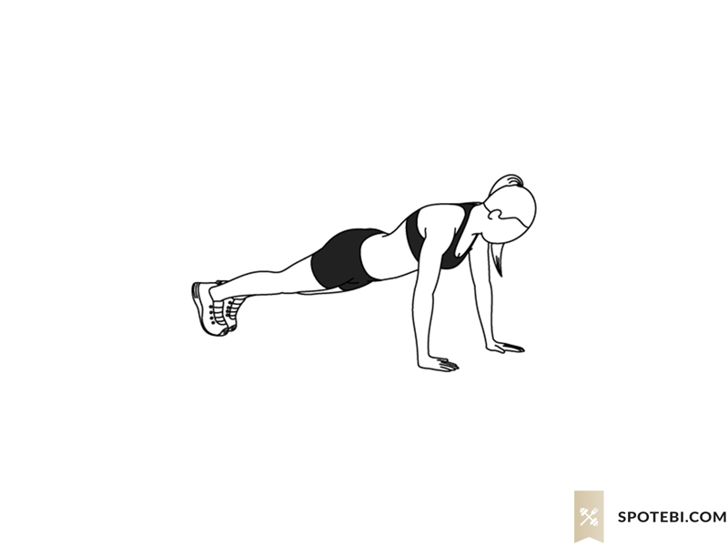
Ή Καμψεισ με τεντωμενα γονατα
/ push ups 10x

Slide 27
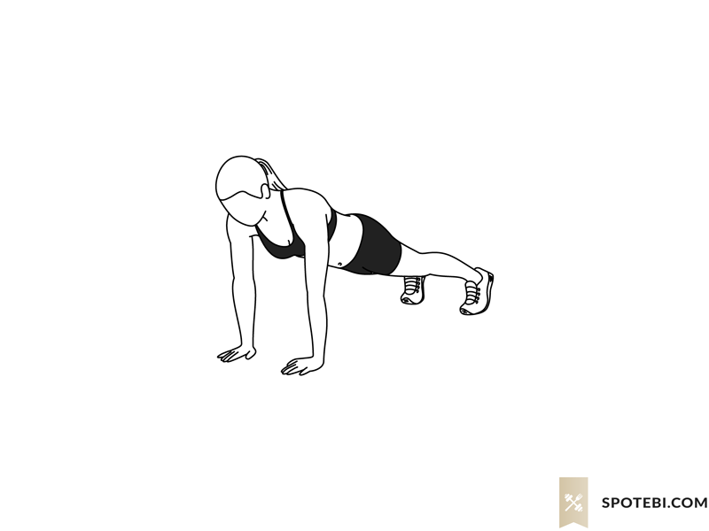
Up down plank 5x

Slide 29
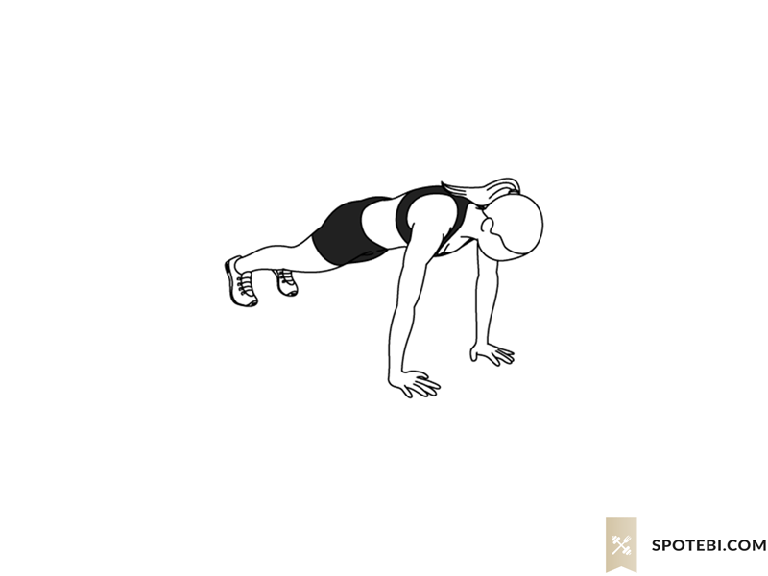
Mountain climber 5x + 5x

Slide 31
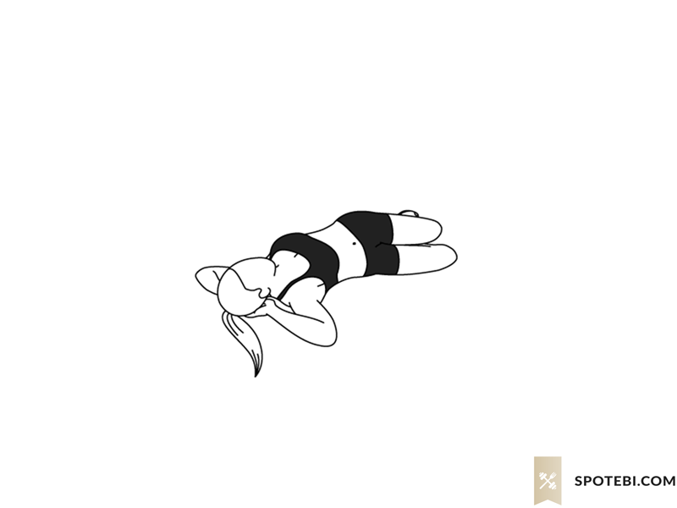
Πλαγιοι κοιλιακοι
10χ +10χ

Slide 33
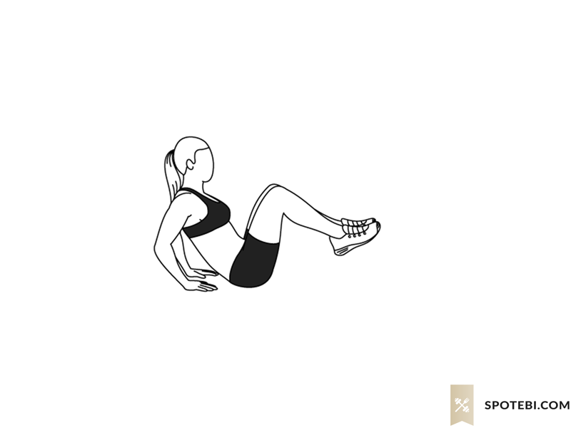
Καθισμενα γονατα / Seated knee tucks
10x

Slide 35
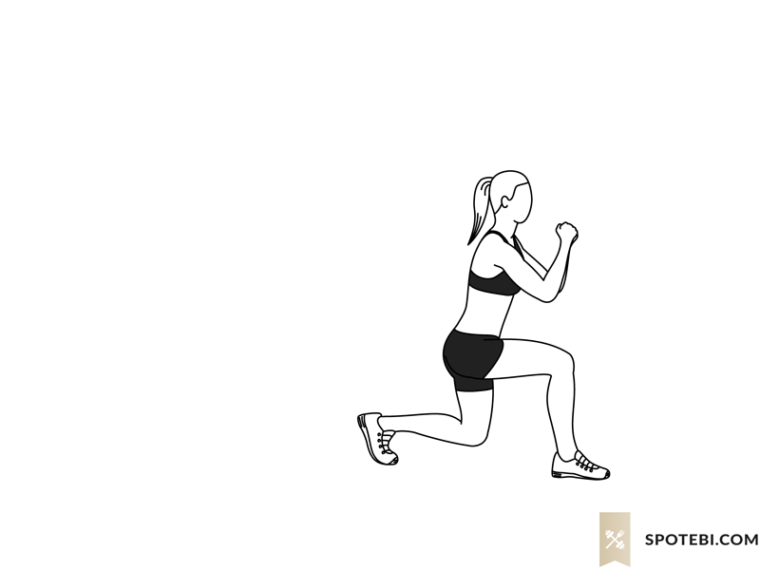
Προβολεσ μπροστα με κλωτσια / lunges kick back 5x + 5x

Slide 37
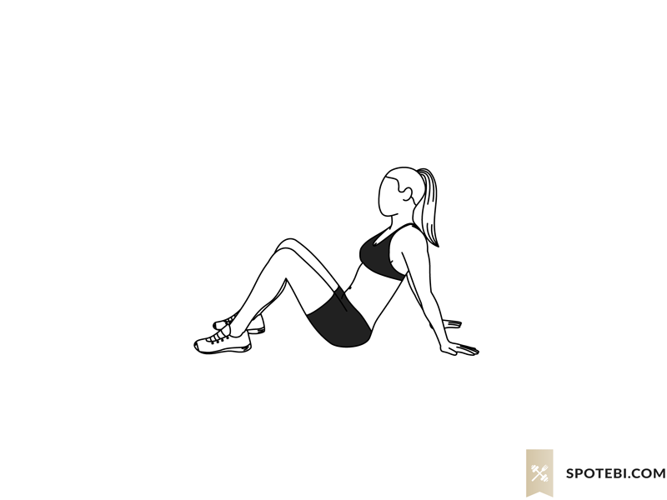
ΑΡΣΕΙΣ ΤΗΣ ΛΕΚΑΝΗΣ
10 Χ

Slide 38
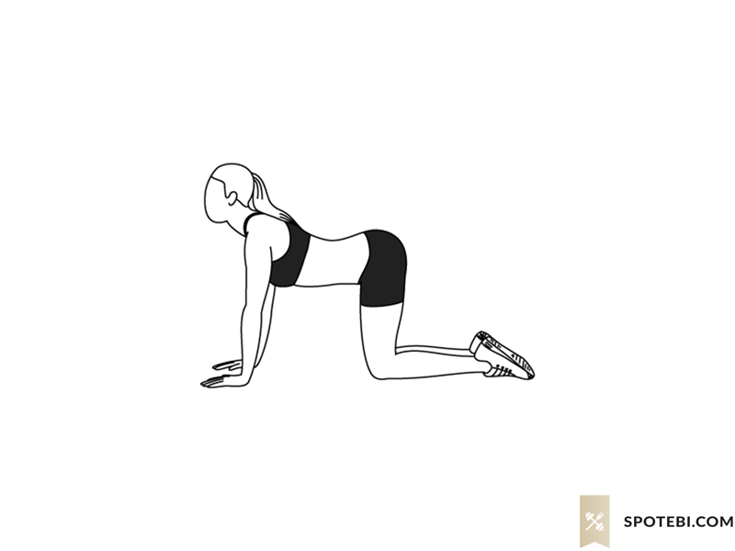
Ωρα για χαλαρωση !!!

Slide 39
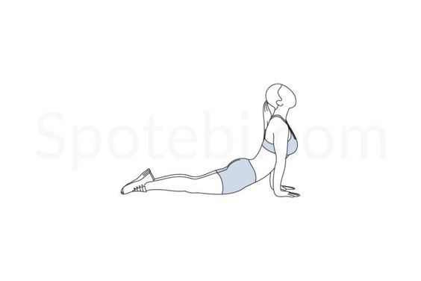
Θεση κομπρα 20 sec

Slide 40
Καλη ξεκουραση

